Slide 1
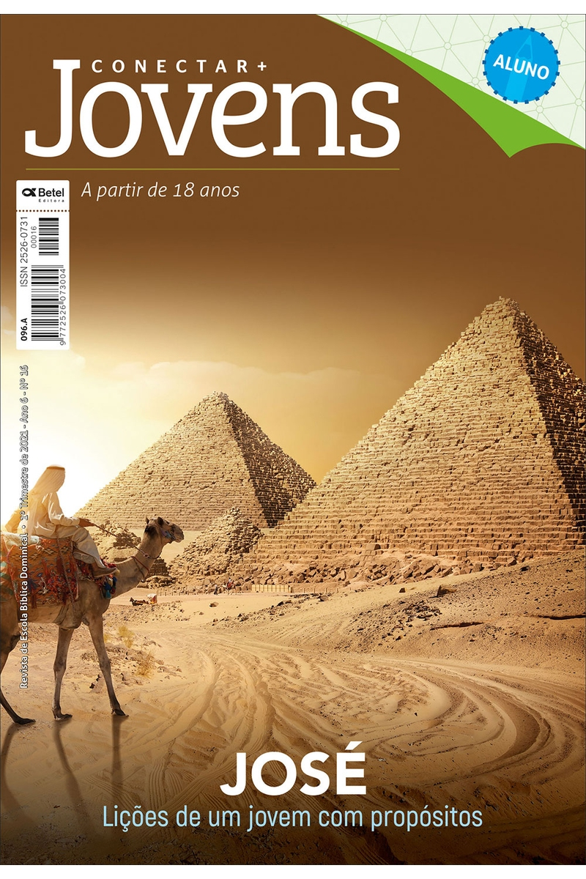

Lição 12 - O PODER DO PERDÃO
EBD. COM

Slide 2
VERSÍCULO DO DIA
Gên 45:15 Em seguida beijou todos os seus irmãos e chorou com eles. E só depois os seus irmãos conseguiram conversar com ele..
OBJETIVOS DA LIÇÃO
- Definir o perdão na visão bíblica;
Mostrar a importância do perdão;
Compreender as bênçãos resultantes do perdão.
VERDADE APLICADA
O perdão nos liberta do passado para nos fazer ignorar uma vida plena

Slide 3
Textos de referência:
Gênesis 45:1-14
(1) A essa altura, José já não podia mais conter-se diante de todos os que ali estavam, e gritou: "Façam sair a todos! " Assim, ninguém mais estava presente quando José se revelou a seus irmãos.
(2) E ele se pôs a chorar tão alto que os egípcios o ouviram, e a notícia chegou ao palácio do faraó.
(3) Então disse José a seus irmãos: "Eu sou José! Meu pai ainda está vivo? " Mas os seus irmãos ficaram tão pasmados diante dele que não conseguiam responder-lhe.
(4) "Cheguem mais perto", disse José a seus irmãos. Quando eles se aproximaram, disse-lhes: "Eu sou José, seu irmão, aquele que vocês venderam ao Egito!
(5) Agora, não se aflijam nem se recriminem por terem me vendido para cá, pois foi para salvar vidas que Deus me enviou adiante de vocês.
(6) Já houve dois anos de fome na terra, e nos próximos cinco anos não haverá cultivo nem colheita.
(7) Mas Deus me enviou à frente de vocês para lhes preservar um remanescente nesta terra e para salvar-lhes as vidas com grande livramento.
.
Esta Foto de Autor Desconhecido está licenciado em CC BY-NC

Slide 4
(8) "Assim, não foram vocês que me mandaram para cá, mas sim o próprio Deus. Ele me tornou ministro do faraó, e me fez administrador de todo o palácio e governador de todo o Egito.
(9) Voltem depressa a meu pai e digam-lhe: Assim diz o seu filho José: Deus me fez senhor de todo o Egito. Vem para cá, não te demores.
(10) Tu viverás na região de Gósen e ficarás perto de mim — tu, os teus filhos, os teus netos, as tuas ovelhas, os teus bois e todos os teus bens.
(11) Eu te sustentarei ali, porque ainda haverá cinco anos de fome. Do contrário, tu, a tua família e todos os teus rebanhos acabarão na miséria.
(12) "Vocês estão vendo com os seus próprios olhos, e meu irmão Benjamim também, que realmente sou eu que estou falando com vocês.
(13) Contem a meu pai quanta honra me prestam no Egito e tudo o que vocês mesmos testemunharam. E tragam meu pai para cá depressa".
(14) Então ele se lançou chorando sobre o seu irmão Benjamim e o abraçou, e Benjamim também o abraçou, chorando

Slide 5


Dinâmica sobre perdão
Dinâmica do ponto
Objetivo: oração, pedido de perdão, preces, revisão de vida…
Material: uma folha branca com um ponto escuro ou mancha, bem no centro da mesa.
Desenvolvimento: mostrar ao grupo a folha com o ponto ou mancha no centro.
Depois de um minuto de observação silenciosa, pedir que se expressem descrevendo o que viram.
Provavelmente a maioria se deterá no ponto escuro.
Pedir, então, que tirem conclusões práticas.
Exemplo: em geral, nos apresentamos nos aspectos negativos dos acontecimentos, das pessoas, esquecendo-nos do seu lado luminoso que, quase sempre, é maior.
Palavra de Deus: 1 Cor 3,1-4 Sl 51

Slide 6

Introdução
A história de José nos mostra que é possível executar o perdão. José escolheu perdoar as pessoas que conspiraram contra a sua vida
Ponto chave:
O perdão levou José a prosperar na terra de sua aflição

Slide 7
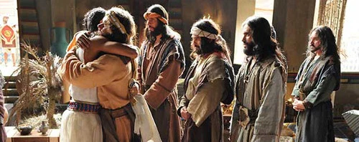
1. Conceituando o perdão
No A.T. Perdoar é liberar alguém de uma carga, no grego do N.T é deixar ir embora. Em ambos perdoar significa escolher não guardar ressentimentos

Slide 8
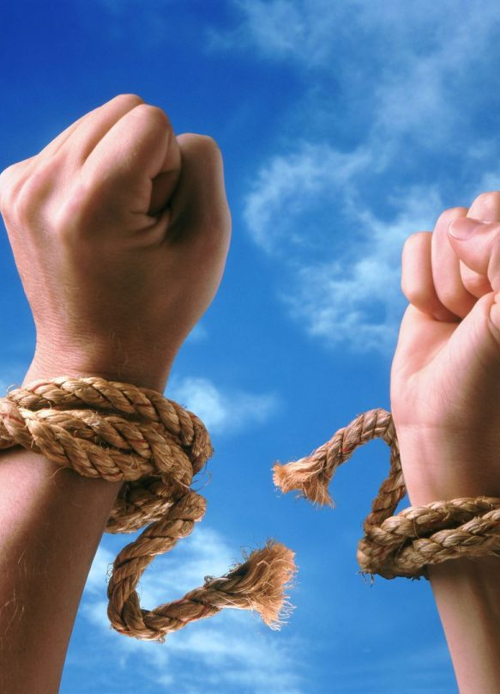
1.1. O conceito do perdão na Bíblia
Na Bíblia, o conceito de perdão surge primeiro colocando Deus sempre como sujeito da ação, pois os escribas sabiam que o perdão era prerrogativa divina. Somente Deus era capaz de perdoar. No Novo Testamento, esta ideia é ampliada por Jesus e consequentemente pelos apóstolos, exortando sobre a necessidade de perdoar uns aos outros, conforme Cl 3.13. Portanto, perdoar é um dever do discípulo de Jesus.
1.2. Jesus ensina sobre o perdão
A questão do perdão é tratada por Jesus no sermão do monte, sendo algo preponderante na ética do Reino. Na oração do Pai Nosso, Jesus pontua que precisamos perdoar as pessoas assim como Deus nos perdoa (Mt 6.12). Na parábola do credor incompassivo (Mt 18.23-35), Jesus deixa claro que a nossa dívida, que foi perdoada por Deus, era uma dívida impagável, portanto, não perdoar é sinal de ingratidão pelo que Deus fez a nosso favor

Slide 9

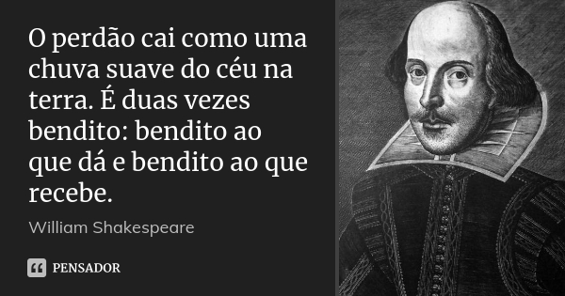
Refletindo
"Guardar ressentimento é como tomar veneno e esperar que a outra pessoa morra". Willian Shakespeare

Slide 10
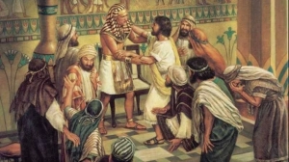
2. A SÁBIA ESCOLHA DE JOSÉ
José fez uma sábia escolha ao resolver perdoar as atrocidades que sofreu por parte de pessoas invejosas e caluniosas. Ao liberar àqueles que o haviam ferido, José esvazia sua alma para se alimentar dos sonhos de Deus e renovar as suas forças ante as crises.

Slide 11

2.1 Perdoando os seus irmãos
Infelizmente, muitas pessoas têm vivenciado abusos, maus tratos e traições no ambiente familiar, como consequências vivem sob a pressão de traumas, medos e angústias. Creia que Deus conhece a sua dor e convida você a sarar suas feridas e aliviar sua dor (Mt 11.28-30).
2.2. Perdoando a mulher de Potifar
Os anos que José passou no cárcere devido à acusação de assédio sexual, feita pela mulher de Potifar. A dor da calúnia era pior que a falta de liberdade.
Em nossos dias, contemplamos pessoas a todo tempo procurando fazer justiça com as próprias mãos, alimentando-se de ódio e rancor. Em Romanos 12.19, aprendemos que "a vingança pertence a Deus e ele retribuirá a cada um". Não podemos deixar brotar no coração raiz de amargura, mas devemos ser curados para curar.
Remoer o passado era assinar seu atestado de óbito, libertar-se do passado era se abrir para novas possibilidades

Slide 12

3. O PERDÃO LIBERA BÊNÇÃOS
Quando a Bíblia fala sobre a importância do perdão, está dizendo que os discípulos de Cristo precisam exercitar o que Deus fez por nós e em nós. Através do sacrifício de Cristo, Ele nos reconciliou com Deus e, em Cristo, precisamos nos desprender de nosso orgulho e liberar o perdão para os nossos algozes

Slide 13
3.1. Prosperando em terra estranha
Mesmo dentro de um presídio, Deus fez José desfrutar de privilégios. Em pleno cárcere, José serve de bênção para outros presos, interpreta sonhos e irradia graça. José, independente do que as pessoas faziam com ele e do lugar em que se encontrava, escolhia sempre viver e esperar os sonhos de Deus em sua vida.
3.2. Ocupando lugar de honra
A reviravolta que acontece na vida de José é digna de nota: um prisioneiro que se torna o homem mais poderoso de todo o Egito é algo inusitado. O fato de José escolher viver novas experiências e não se prender ao passado o levou a lugares inimagináveis. O próprio Faraó reconhece que, em José, existia algo sobrenatural (Gn 41.38).
O nascimento dos dois filhos de José revela algo tremendo, pois o nome do primeiro filho, Manassés, esclarece que o passado foi resolvido; e o nome do seu segundo filho, Efraim, mostra a prosperidade na terra da aflição. A grande verdade aqui é que, primeiro, precisamos perdoar e, depois, experimentar a prosperidade. Perdoar revela grandeza de caráter.
Uma pessoa com o coração gracioso atrai as bênçãos de Deus para a sua vida e para a vida do seu próximo.

Slide 14
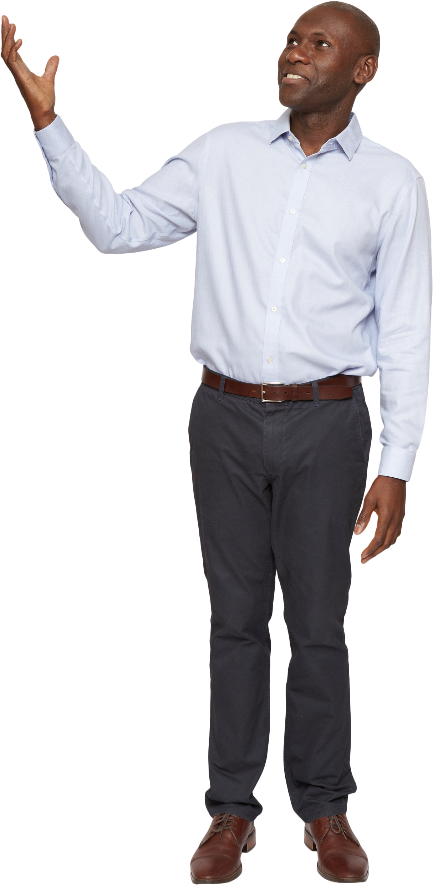
complementando
Há muitas pessoas que adoecem de doenças psíquicas por não conseguir lidar com o passado de
a. perdas,
traições,
abandono
abuso
O alto índice de suicídios, depressão e síndromes, muitas vezes está associado a um passado não resolvido

Slide 15

Conclusão
Precisamos exercitar o perdão em nossa vida, para que venhamos a exalar o bom cheiro de Cristo aos que estão à nossa volta.

Slide 16



Pr. Júlio César Medeiros

Slide 17




COMO AJUDAR?

Slide 18

Referencias bibliográficas
Revista Conectar+ jovens, Editora Betel domincal, 1º trimestre de 2021
Crédito///Revista Betel Conectar+
Comentarista: César Pereira Roza de Melo
1 Trimestre de 2021, ano 06 - Nº 16
http://www.adveracruzfranca.com.br/estudos.php?id=132

